Slide 1
Práce v Rku
Michal Lauer
6. 6. 2024 – 7. 6. 2024

Slide 2
Obecně R + RStudio

Slide 3
Obecné rady
Projekty >>>>> setwd()
Má to výhody do budoucna (renv, .Rprofile, .Renviron…)
.RData nemáme rádi
Font Fira Code
Nastavení RStudio – viz. dále

Slide 4
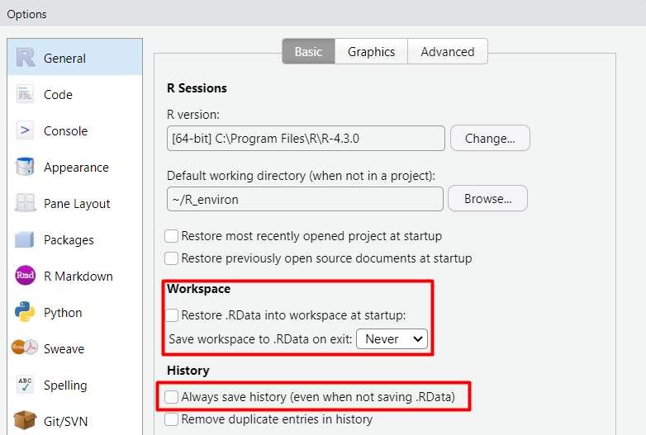

Slide 5
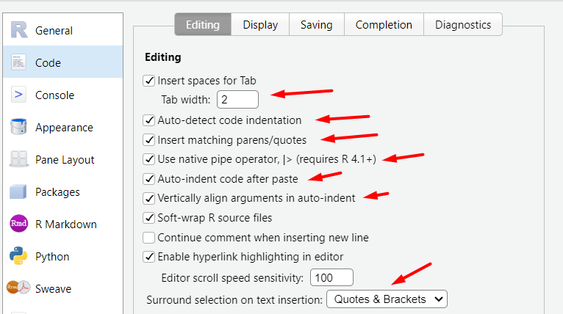

Slide 6
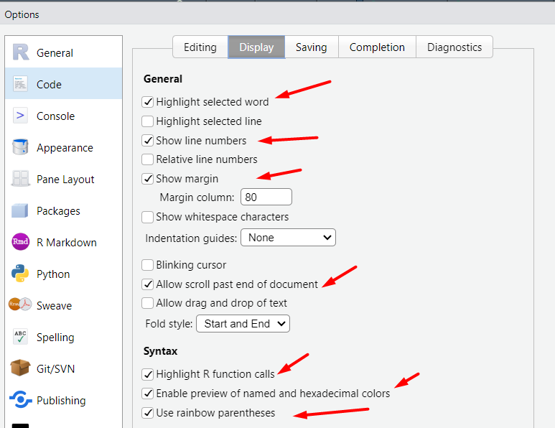

Slide 7
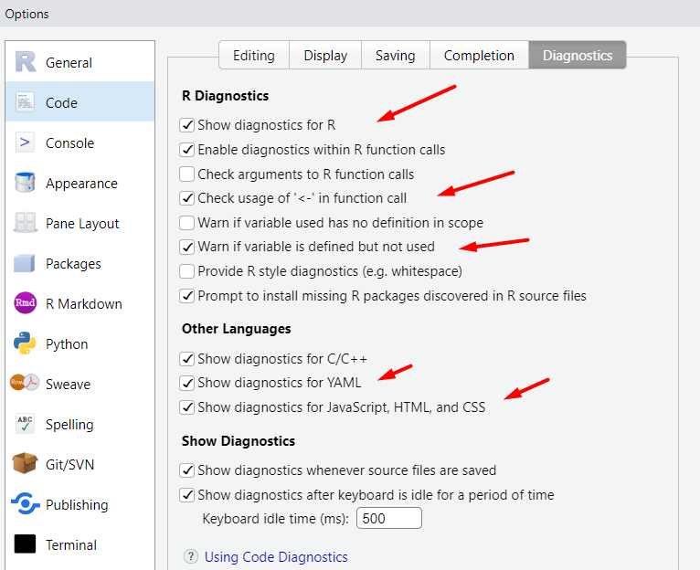

Slide 8
.Rprofile
Načte se vždy při otevření .Rproj
Užitečné spíše u vývoje balíčků
Píšeme R kód
Využívá primárně {renv}

Slide 9
.Renviron
Použití i při „tradiční“ datové analýze
Citlivé věci, hesla, klíče…
Sys.getenv(“…“)
Nepushovat na git!

Slide 10
{renv} (1)
Správa balíčků a jejich verzí
Reprodukovatelnost kódu
Izolované knihovny pro každý projekt
Cachování balíčků a verzí
Jednoduchý přenos + obnova pomocí renv.lock

Slide 11
{renv} (2)
renv::init()
renv::status()
renv::snapshot()
renv::install()
renv::upgrade()
renv::update()
renv::remove()

Slide 12
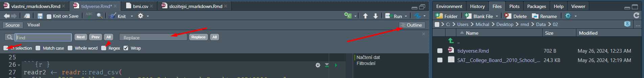
Zkratky
ctrl + .
ctrl + shift + f
r + shift + tab
ctrl + alt + key up/down / ctrl + alt + myš
f1
ctrl + shift + m

Slide 13
Programování a {tidyverse}

Slide 14
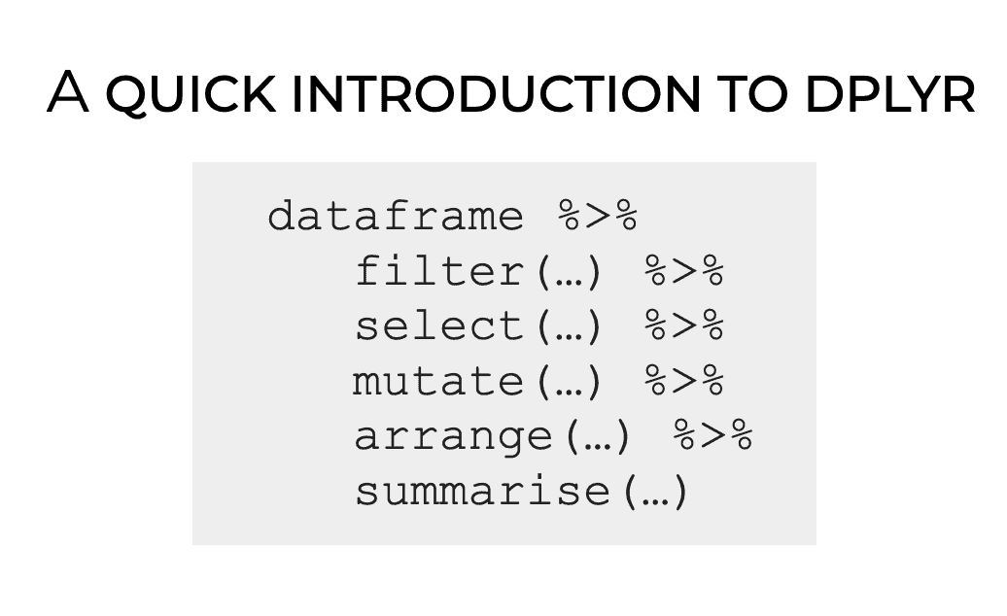
Jednotný styl {tidyverse}
https://www.tidyverse.org/
Skrz několik balíčků
Chainování funkcí
Tidy evaluace
Tabulky -> tibble
Hezčí print(…)
Konzistentní typ
https://www.sharpsightlabs.com/blog/dplyr-quick-introduction

Slide 15
{dplyr}
https://dplyr.tidyverse.org/
select()
filter()
mutate()
group_by()
summarise()
across()

Slide 16
{tidyr}
https://tidyr.tidyverse.org/
pivot_longer()
pivot_wider()

Slide 17
{ggplot2}
https://ggplot2.tidyverse.org/
Nejlepší nástroj na vizualizace
V Rku standard
Hodně, hodně nadstaveb
https://exts.ggplot2.tidyverse.org/gallery/

Slide 18
Ekosystém je mnohem větší
library(tidyverse) načítá + instaluje
https://www.tidyverse.org/packages/
https://r4ds.hadley.nz/
https://adv-r.hadley.nz/

Slide 19
Existuje i „konkurence“
baseR
https://rdatatable.gitlab.io/data.table
https://pola-rs.github.io/r-polars/

Slide 20
Dokumentace

Slide 21
Několik úrovní nápomocnosti
F1, ?dplyr::mutate
https://rdocumentation.org/
https://dplyr.tidyverse.org/
https://github.com/tidyverse/dplyr

Slide 22
České balíčky

Slide 23
Balíček {RCzechia}
https://github.com/jlacko/RCzechia
https://www.jla-data.net/cze/package-rczechia/
Hrozně moc dobrá věc na geografii a demografii
Lze jednoduše napojit na mapové grafy

Slide 24
Balíček {czso}
https://github.com/petrbouchal/czso
Práce s daty z czso
Nalezení datových sad pomocí API
P. B. -> více užitečných českých balíčků

Slide 25
(tidy) práce v R

Slide 26
Vlastní tidy analýza
Soubor Data/02/tidy_analyza.rmd
Soubor Data/02/vlastni_analyza.rmd

